Slide 1
Внеклассное занятие
«Пластилинография. Золотая рыбка»

Slide 2
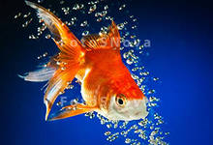

Slide 3
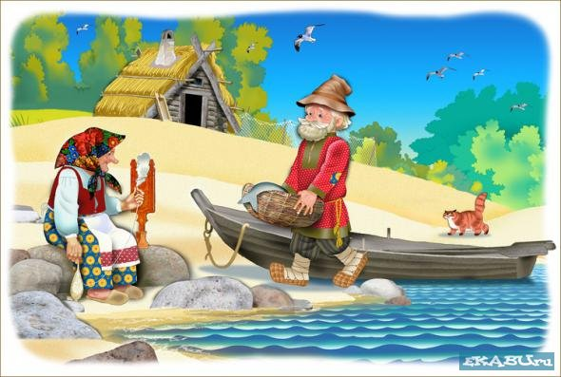
Жил старик со своею старухой
У самого синего моря;
Жили они в ветхой землянке
Ровно тридцать лет и три года.

Slide 4
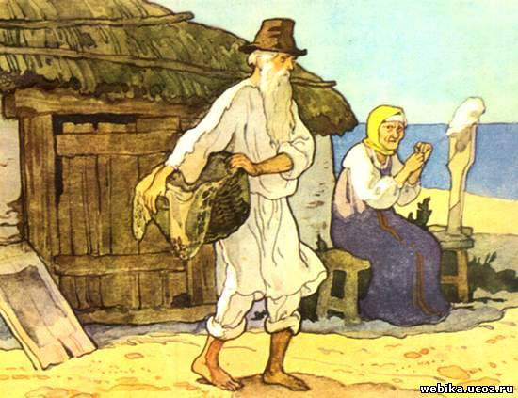
Старик ловил неводом рыбу, Старуха пряла свою пряжу

Slide 5
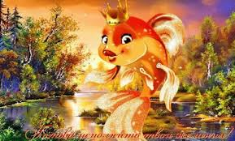

Slide 6
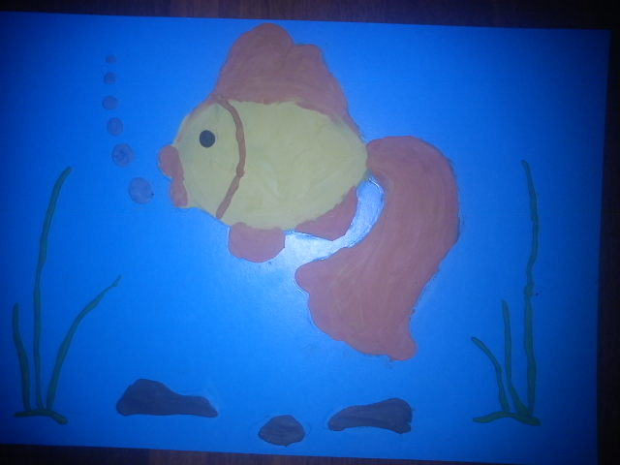

Slide 7
Ребята!
Спасибо за работу.

